Slide 1
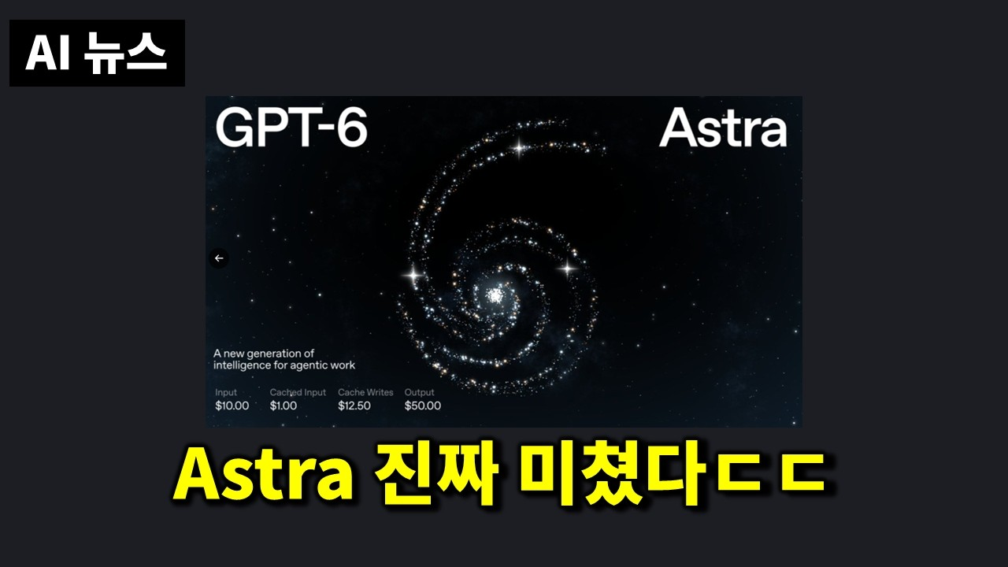
DREAMLABS COLLECTOR
AI뉴스 - GPT-6 Astra 미쳤다, Fable 5.1, Gemini 3.8 Flash, Muse Spark 1.3, World Labs Atlas 등
이 영상은 GPT-6 Astra, Claude Fable 5.1, Gemini 3.8 Flash 등 주요 AI 모델들의 최신 업데이트와 기술 동향을 종합적으로 다룹니다. 특히 OpenAI의 GPT-6 Astra는 ARC-AGI 3 포화 및 수능 만점 가능성으로 주목받으며, 챗GPT의 기능 확장과 정부 지지 소식도 포함됩니다. Anthropic의 Claude는 컴퓨터 직접 조작 기능으로 에이전트 역량을 강화했으며, Google Gemini는 Flash 모델과 데스크톱 앱을 통해 활용도를 높였습니다. 또한, Meta의 자율 AI 연구 시스템 AIRA₃, Muse Spark 1.3의 에이전트 및 코딩 효율성, 그리고 Minimax H3 및 World Labs Atlas와 같은 세계 모델 기술 발전이 강조됩니다. 전반적으로 AI 모델의 성능 향상, 에이전트 기능 강화, 멀티모달리티 확장, 그리고 세계 모델로의 전환이 핵심 트렌드로 제시됩니다.
CHANNEL
VIDEO ID
조코딩 JoCoding
jjLLO7rU6Pk
source: https://www.youtube.com/watch?v=jjLLO7rU6Pk | video_id: jjLLO7rU6Pk | generated: 2026-09-07T19:02:13Z

Slide 2
Executive Summary
영상 시청 전 빠른 정보 습득을 위한 요약
SUMMARY
이 영상은 GPT-6 Astra, Claude Fable 5.1, Gemini 3.8 Flash 등 주요 AI 모델들의 최신 업데이트와 기술 동향을 종합적으로 다룹니다. 특히 OpenAI의 GPT-6 Astra는 ARC-AGI 3 포화 및 수능 만점 가능성으로 주목받으며, 챗GPT의 기능 확장과 정부 지지 소식도 포함됩니다. Anthropic의 Claude는 컴퓨터 직접 조작 기능으로 에이전트 역량을 강화했으며, Google Gemini는 Flash 모델과 데스크톱 앱을 통해 활용도를 높였습니다. 또한, Meta의 자율 AI 연구 시스템 AIRA₃, Muse Spark 1.3의 에이전트 및 코딩 효율성, 그리고 Minimax H3 및 World Labs Atlas와 같은 세계 모델 기술 발전이 강조됩니다. 전반적으로 AI 모델의 성능 향상, 에이전트 기능 강화, 멀티모달리티 확장, 그리고 세계 모델로의 전환이 핵심 트렌드로 제시됩니다.
source: https://www.youtube.com/watch?v=jjLLO7rU6Pk | video_id: jjLLO7rU6Pk | generated: 2026-09-07T19:02:13Z

Slide 3
Video Structure
영상 구성과 논리 흐름
01
OpenAI: GPT-6 Astra 및 ChatGPT 생태계 확장
02
Anthropic: Claude Fable 5.1 및 에이전트 기능 강화
03
Google: Gemini 3.8 Flash 및 멀티모달, 데스크톱 앱 업데이트
04
Meta 및 Microsoft: AIRA₃, Muse Spark 1.3 등 주요 기술 발표
05
세계 모델(World Model) 및 영상 생성 AI 기술 발전
06
오픈소스 AI 동향 및 산업 생태계 변화
source: https://www.youtube.com/watch?v=jjLLO7rU6Pk | video_id: jjLLO7rU6Pk | generated: 2026-09-07T19:02:13Z

Slide 4
Key Ideas
정보게시물로 전환할 핵심 아이디어
01
초거대 AI 모델의 지속적인 성능 향상: GPT-6 Astra, Claude Fable 5.1, Gemini 3.8 Flash 등 주요 모델들의 성능이 더욱 고도화되고 있습니다.
02
에이전트 기능의 발전과 컴퓨터 제어 능력: Claude Cowork/Code, Gemini 데스크톱 앱, Muse Spark 1.3 등 AI가 직접 컴퓨터를 조작하고 복잡한 작업을 수행하는 방향으로 진화하고 있습니다.
03
멀티모달리티의 확장: Lyria 3.5의 최고 음질 음악 생성, MAI-Image-2.6, Grok Imagine Video 1.5 등 다양한 형태의 데이터 처리 및 생성 능력이 강화되고 있습니다.
04
세계 모델(World Model) 기술의 부상: Minimax H3 World, World Labs Atlas 등 현실 세계를 시뮬레이션하고 상호작용하는 AI 모델 연구가 활발합니다.
05
오픈소스 AI의 경쟁력 강화: 소규모 모델(0.8B)이 대규모 상용 모델을 능가하는 사례가 나타나며 오픈소스 생태계의 중요성이 증대되고 있습니다.
06
AI 산업 내 경쟁 심화 및 생태계 변화: OpenAI, Anthropic, Google, Meta 등 주요 기업들의 경쟁과 함께 SpaceXAI와 같은 신규 플레이어의 영향력이 부상하고 있습니다.
source: https://www.youtube.com/watch?v=jjLLO7rU6Pk | video_id: jjLLO7rU6Pk | generated: 2026-09-07T19:02:13Z

Slide 5
DreamLabs Application
DreamLabs 내부 적용 관점
01
AI 에이전트 기술 연구 및 도입: Claude Cowork/Code, Gemini 데스크톱 앱과 같은 컴퓨터 직접 조작 에이전트 기능을 DreamLabs의 자동화된 리서치 또는 개발 환경에 적용 가능성을 탐색합니다.
02
멀티모달 콘텐츠 생성 및 분석: Lyria 3.5, MAI-Image-2.6, Grok Imagine Video 1.5 등 최신 멀티모달 모델을 활용하여 DreamLabs의 콘텐츠 제작 파이프라인을 강화하거나 데이터 분석에 활용합니다.
03
세계 모델 기반 시뮬레이션 및 테스트 환경 구축: Minimax H3 World, World Labs Atlas와 같은 세계 모델 기술을 활용하여 복잡한 시스템 또는 시나리오 시뮬레이션 환경 구축을 검토합니다.
04
오픈소스 AI 모델 활용 전략 강화: 0.8B 모델의 성능 향상 사례를 참고하여 DreamLabs 프로젝트에 적합한 경량 오픈소스 모델 도입 및 최적화 방안을 모색합니다.
05
AI 기반 리서치 자동화 시스템 개발: Meta AIRA₃와 같은 자율 AI 연구 시스템 개념을 DreamLabs의 기술 트렌드 분석 및 보고서 작성 자동화에 적용 가능성을 검토합니다.
06
최신 AI 모델 벤치마킹 및 성능 평가: GPT-6 Astra, Claude Fable 5.1, Gemini 3.8 Flash 등 최신 모델들의 실제 성능을 DreamLabs의 특정 태스크에 맞춰 평가하고 도입 여부를 결정합니다.
source: https://www.youtube.com/watch?v=jjLLO7rU6Pk | video_id: jjLLO7rU6Pk | generated: 2026-09-07T19:02:13Z

Slide 6
Verification Required
모델 추론/metadata 한계/원본 확인 필요
01
GPT-6 Astra의 ARC-AGI 3 포화 및 수능 만점 가능성에 대한 실제 벤치마크 결과 및 구체적인 성능 지표 확인이 필요합니다 (transcript 부재로 metadata 기반 추론).
02
Claude Cowork/Code 및 Gemini 데스크톱 앱의 컴퓨터 직접 조작 범위와 안정성: 실제 사용 사례 및 제한 사항에 대한 상세 정보 확인이 필요합니다 (transcript 부재로 metadata 기반 추론).
03
Lyria 3.5의 '최고 음질' 음악 생성 성능: 주관적인 평가이므로 실제 샘플 청취 및 전문가 평가 비교가 필요합니다 (transcript 부재로 metadata 기반 추론).
04
0.8B 모델이 GPT-5.6-sol을 이겼다는 구체적인 벤치마크 및 조건: 어떤 태스크에서, 어떤 지표로, 어떤 환경에서 이루어진 결과인지 상세 확인이 필요합니다.
05
SpaceXAI의 영향으로 인한 주요 AI 서비스 동시 중단 사태의 원인 및 파급 효과: 해당 사건의 구체적인 배경, 영향 범위, 복구 현황 등 추가 정보 확인이 필요합니다.
source: https://www.youtube.com/watch?v=jjLLO7rU6Pk | video_id: jjLLO7rU6Pk | generated: 2026-09-07T19:02:13Z

Slide 7
Source & Download Metadata
게시물과 문서 산출물 추적 정보
METADATA
Title: AI뉴스 - GPT-6 Astra 미쳤다, Fable 5.1, Gemini 3.8 Flash, Muse Spark 1.3, World Labs Atlas 등
Channel: 조코딩 JoCoding
Video ID: jjLLO7rU6Pk
Source URL: https://www.youtube.com/watch?v=jjLLO7rU6Pk
Playlist ID: PLHwM6idVO2zyqi2IZeDAiP5QBqRXd2Zyh
Generated at: 2026-09-07T19:02:13Z
Source basis: metadata_and_model_inference
source: https://www.youtube.com/watch?v=jjLLO7rU6Pk | video_id: jjLLO7rU6Pk | generated: 2026-09-07T19:02:13Z

